Slide 1
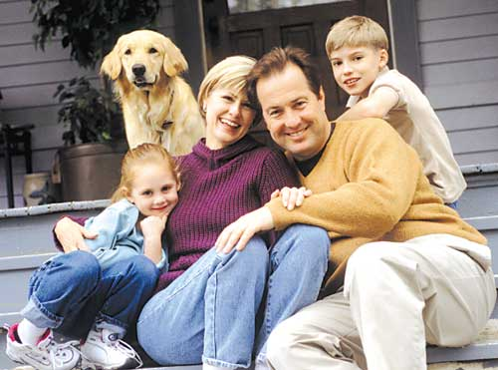
Жить ВМЕсте – это целая наука
Е.Л. Шварц.

Slide 2
Знаете ли Вы…..
Что такое семья?
Всегда ли была семья?
Чем отличается современная
семья от семьи прошлого?

Slide 3
Вы хотите узнать…
Нужна ли семья современному человеку?
Есть ли будущее у семьи?
Как традиционные религии
России относятся к семье?

Slide 4
Семья, как много в этом слове…
Приходите на проект
Выбирайте группы

Slide 5
«Социологи»
Проводят интервью «Что значит семья в вашей жизни и семейные традиции»
Пишут статью в газету о современной семье с учётом интервью, создают фотожурнал и кулинарную книгу с традиционными семейными рецептами участников проекта.

Slide 6
«ИСКУССТВОВЕДЫ»
Знакомятся с музыкальными и литературными произведениями и выбирают произведения о семье
Разрабатывают викторину и концертные номера

Slide 7
«ИСТОРИКИ»
Изучают семейные традиции наших предков
Разыгрывают историческую сценку

Slide 8
«ФУТУРОЛОГИ»
Размышляют о семье в будущем
Представляют эссе, сочинения, рисунки

Slide 9
В конце увлекательной работы нас ждёт праздник «ДЕНЬ СЕМЬИ»

